Slide 1
Operadores de atribuição
Guilherme Arthur de Carvalho
Analista de sistemas
@decarvalhogui

Slide 2
Objetivo Geral
O que são operadores de atribuição e como utilizá-los.

Slide 3
Pré-requisitos
Python 3
VSCode

Slide 4
Percurso
Etapa 1
Conhecendo os operadores de atribuição

Slide 5

Etapa 1
Conhecendo os operadores de atribuição

Slide 6
O que são?
São operadores utilizados para definir o valor inicial ou sobrescrever o valor de uma variável.

Slide 7
Atribuição simples
saldo = 500 print(saldo) >>> 500

Slide 8
Atribuição com adição
saldo = 500 saldo += 200 print(saldo) >>> 700

Slide 9
Atribuição com subtração
saldo = 500 saldo -= 100 print(saldo) >>> 400

Slide 10
Atribuição com multiplicação
saldo = 500 saldo *= 2 print(saldo) >>> 1000

Slide 11
Atribuição com divisão
saldo = 500 saldo /= 5 print(saldo) >>> 100.0 saldo = 500 saldo //= 5 print(saldo) >>> 100

Slide 12
Atribuição com módulo
saldo = 500 saldo %= 480 print(saldo) >>> 20

Slide 13
Atribuição com exponenciação
saldo = 80 saldo **= 2 print(saldo) >>> 6400

Slide 14
Percurso
Etapa 1
Conhecendo os operadores de atribuição

Slide 15
Hands On!
“Falar é fácil.
Mostre-me o código!”
Linus Torvalds

Slide 16
Links Úteis
https://github.com/guicarvalho/trilha-python-dio

Slide 17
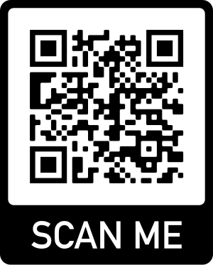
Dúvidas?
> Fórum/Artigos
> Comunidade Online (Discord)

